Slide 1
Соціально-економічні проблеми розвитку телекомунікацій
Підготувала студентка групи СТД-11
Наумець Оксана

Slide 2
Перспективи розвитку нашої цивілізації багато в чому залежать від того, наскільки швидко і адекватно людство проникне в сокровенні таємниці інформації, усвідомить переваги і небезпеки, пов'язані зі становленням суспільства, заснованого на виробництві, розповсюдженні та споживанні інформації і званого інформаційним. Суть змін, що охопили сферу діяльності людини, в найзагальнішому вигляді полягає в тому, що матеріальна складова в структурі життєвих благ поступається місцем інформаційної. Повільні темпи розвитку телекомунікацій спричиняють зниження конкурентоспроможності економіки України.

Slide 3
Основні етапи розвитку телекомунікацій
Телеграфні та телефонні мережі (докомп'ютерної епоха);
Передача даних між окремими абонентами по виділених і комутованих каналах з використанням модемів;
Мережі передачі даних з комутацією пакетів;
Локальні обчислювальні мережі;
Цифрові мережі інтегрального обслуговування - вузькосмугові, а потім широкосмугові;
Високошвидкісні локальні мережі;
Високошвидкісні розподілені мережі;
Інформаційні супермагістралі.

Slide 4
У сфері телекомунікацій існують такі проблеми
низький рівень забезпечення населення, підприємств, установ і організацій інтерактивними телекомунікаційними послугами;
нерівномірність забезпечення телекомунікаційними послугами та обмеженість доступу користувачів до загальнодоступних телекомунікаційних послуг;
використання на стаціонарних телекомунікаційних мережах морально застарілого та фізично зношеного аналогового обладнання, що стримує розвиток телекомунікацій та негативно впливає на ефективність роботи операторів;

Slide 5
наявність великої кількості операторів (видано майже 700 ліцензій), що призвело до нескоординованості їх дій та відсутності єдиного підходу до вирішення проблемних питань розвитку телекомунікацій;
неефективне використання можливостей прокладених волоконно-оптичних ліній зв’язку та побудованих стільникових мереж операторами телекомунікацій;
недостатній регуляторний вплив держави на ринок телекомунікацій;
недостатнє фінансове та матеріально-технічне забезпечення розроблення наукового підходу до визначення принципів державної політики щодо регуляторного впливу на ринок телекомунікацій.

Slide 6
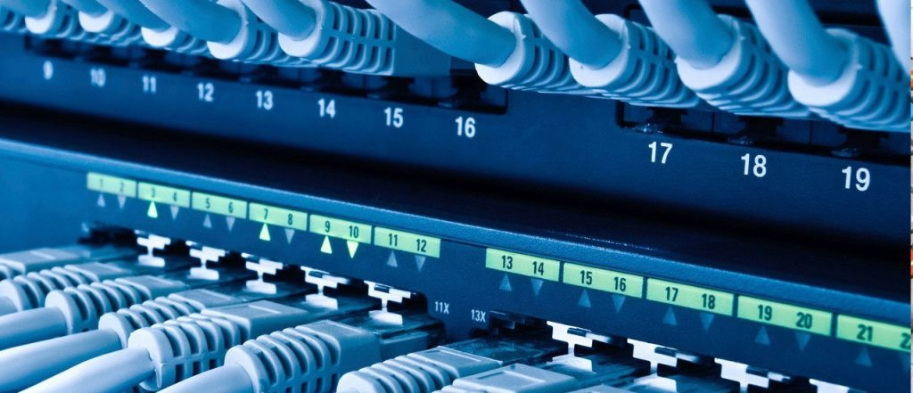
Основні напрямки еволюції телекомунікаційних технологій:
Збільшення швидкості передачі інформації, обумовлене зростаючими можливостями широкосмугових ліній і загальним використанням оптичних каналів;
Інтелектуалізація мереж передачі інформації;
Різке зростання числа і мобільності користувачів у зв'язку із здешевленням і мініатюризацією кінцевих засобів і застосуванням техніки бездротового зв'язку.

Slide 7
Основні напрями розвитку телекомунікаційних технологій
прискорення розвитку телекомунікаційних мереж з використанням новітніх технологічних досягнень (радіотехнологій, волоконно-оптичних, пакетних технологій тощо);
сприяння реалізації регуляторної політики у сфері телекомунікацій, спрямованої на об’єднання (консолідацію) можливостей суб’єктів ринку телекомунікацій з метою розв’язання основних проблем сфери, підвищення ефективності їх діяльності.
удосконалення нормативно-правової бази у сфері телекомунікацій.

Slide 8
СОЦІАЛЬНО-ЕКОНОМІЧНА ЕФЕКТИВНІСТЬ ТЕЛЕКОМУНІКАЦІЙНОЇ СФЕРИ В УКРАЇНІ

Slide 9
Висновок
Сфера телекомунікацій особливу відіграє роль в забезпеченні управління економіки України. Телекомунікації відіграють важливу інфраструктурну роль у суспільстві, забезпечуючи оперативний обмін і розповсюдження інформації в процесах соціальної і економічної діяльності суспільства. Телекомунікації виконуватимуть роль комунікаційної основи при побудові інформаційного суспільства в Україні.

